Slide 1

Spring AOP
Все о нем слышали и знают, но часто ли его используют на самом деле?

Slide 2
Анонимные классы
Преимущества использования анонимных классов:
Краткость: Анонимные классы позволяют избежать создания отдельного класса, если он нужен только один раз.
Удобство: Они могут быть использованы непосредственно в месте их использования, что делает код более компактным.
Скрытие реализации: Они могут быть использованы для скрытия деталей реализации от внешнего мира.

Slide 3
Анонимные классы
Недостатки использования анонимных классов:
Сложность отладки: Отладка анонимных классов может быть сложной из-за отсутствия имен классов и методов.
Ограниченная функциональность: Анонимные классы не могут иметь конструкторов, статических методов или статических полей.
Повторное использование: Невозможно повторно использовать анонимные классы в других местах кода.

Slide 4
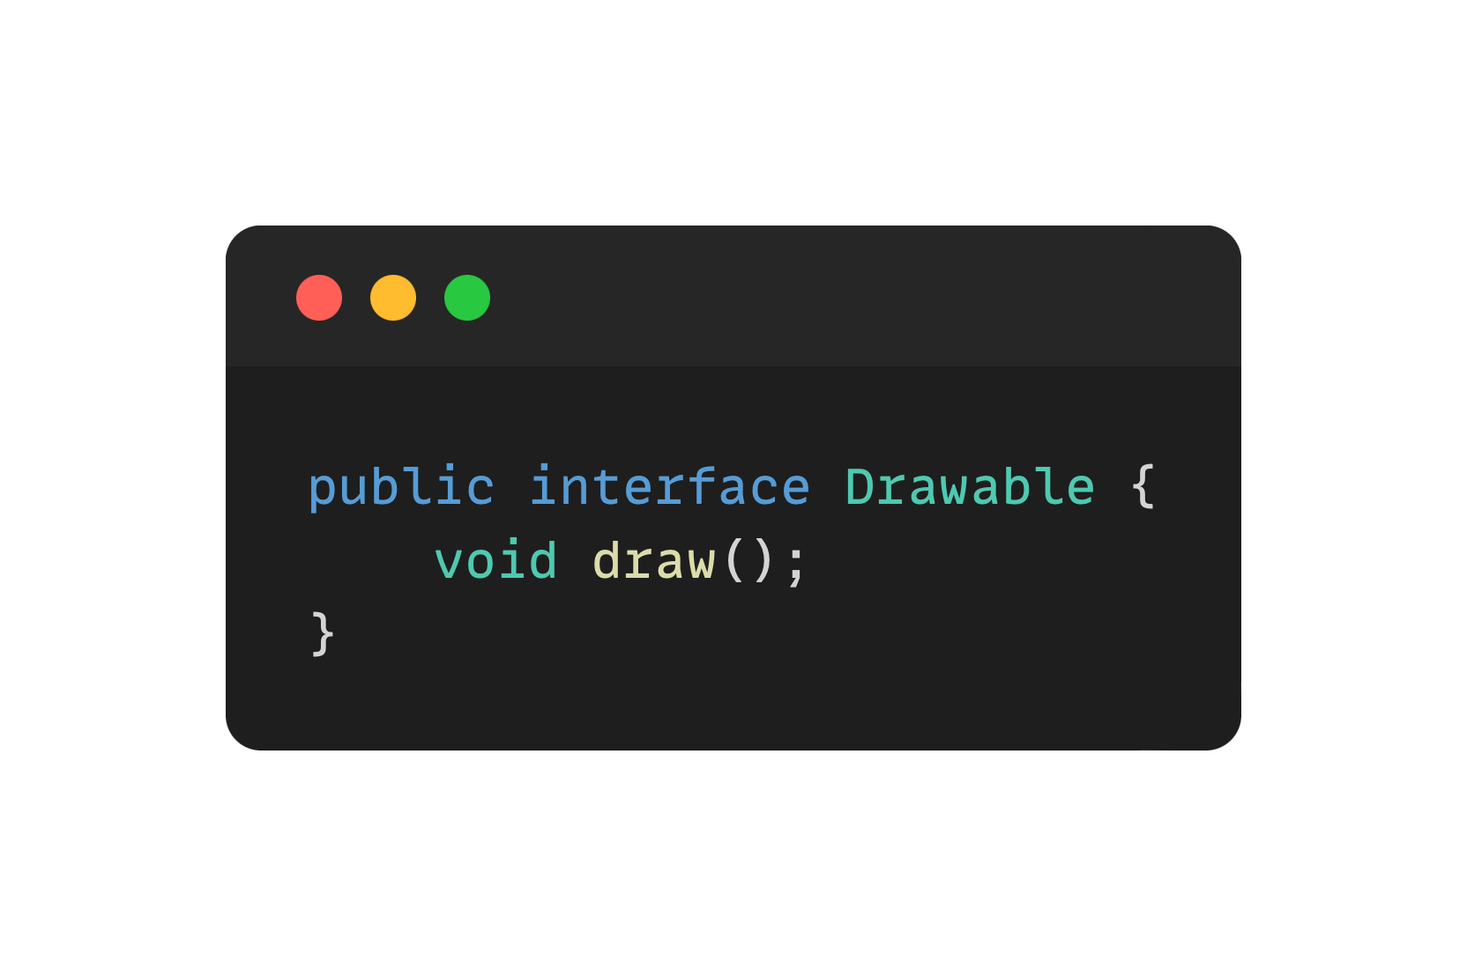
Анонимные классы
Создадим функциональный интерфейс

Slide 5
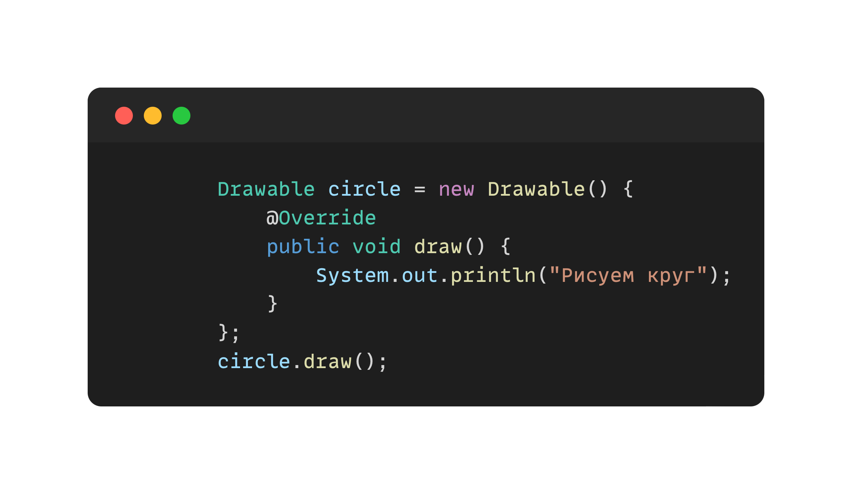
Анонимные классы
Пример использования анонимного класса

Slide 6
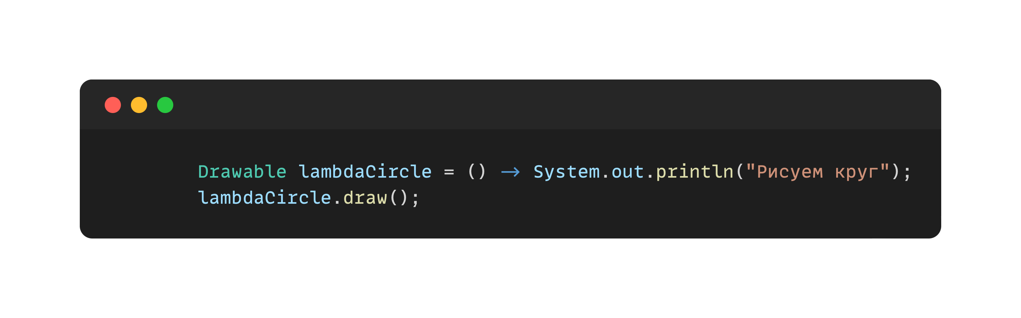
Лямбда выражения
Так будет выглядеть тот же код с использованием лямбда выражения. Он выглядит намного более лаконичным и чистым.

Slide 7
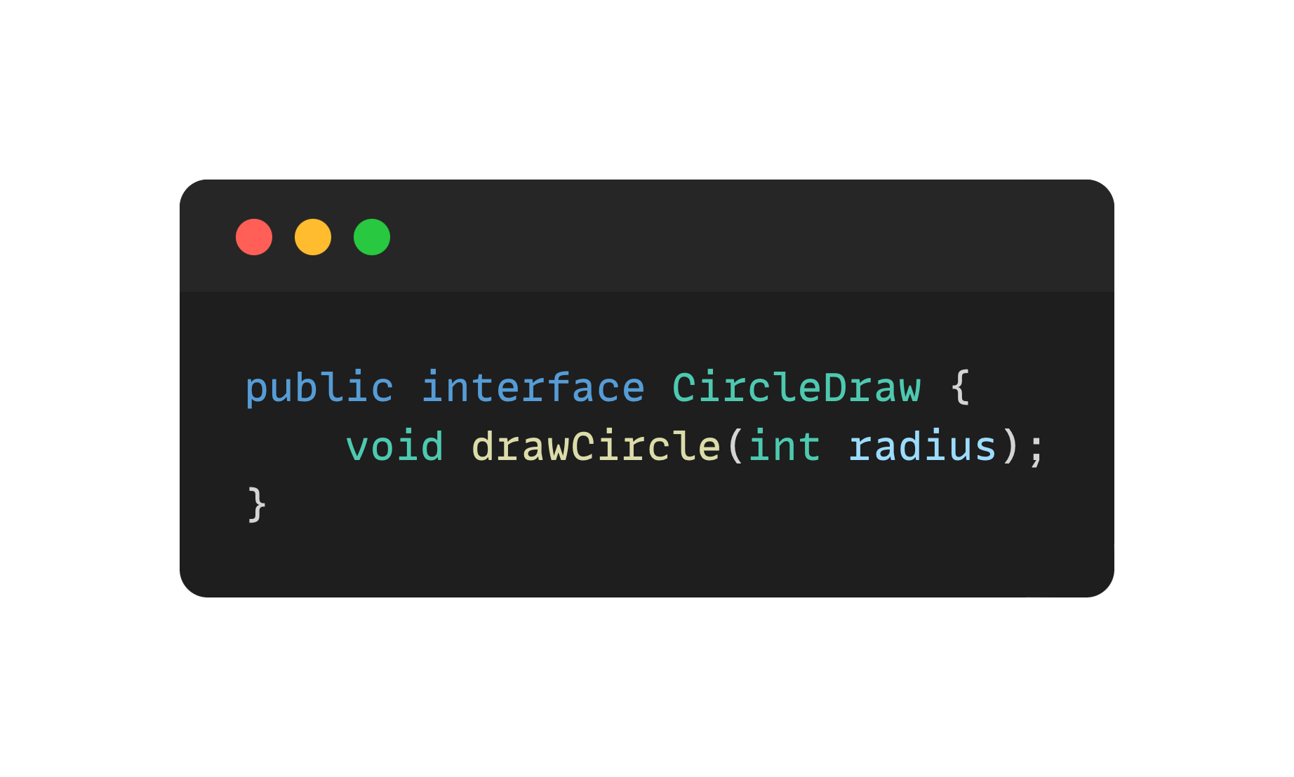
Лямбда выражения
Создадим функциональный интерфейс,
принимающий радиус в качестве параметра

Slide 8
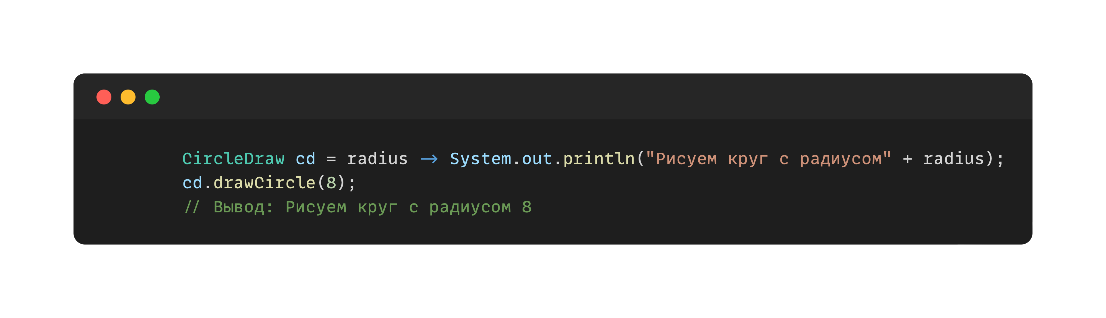
Лямбда выражения
В данном примере мы применяем другой функциональный интерфейс, принимающий на вход радиус круга

Slide 9
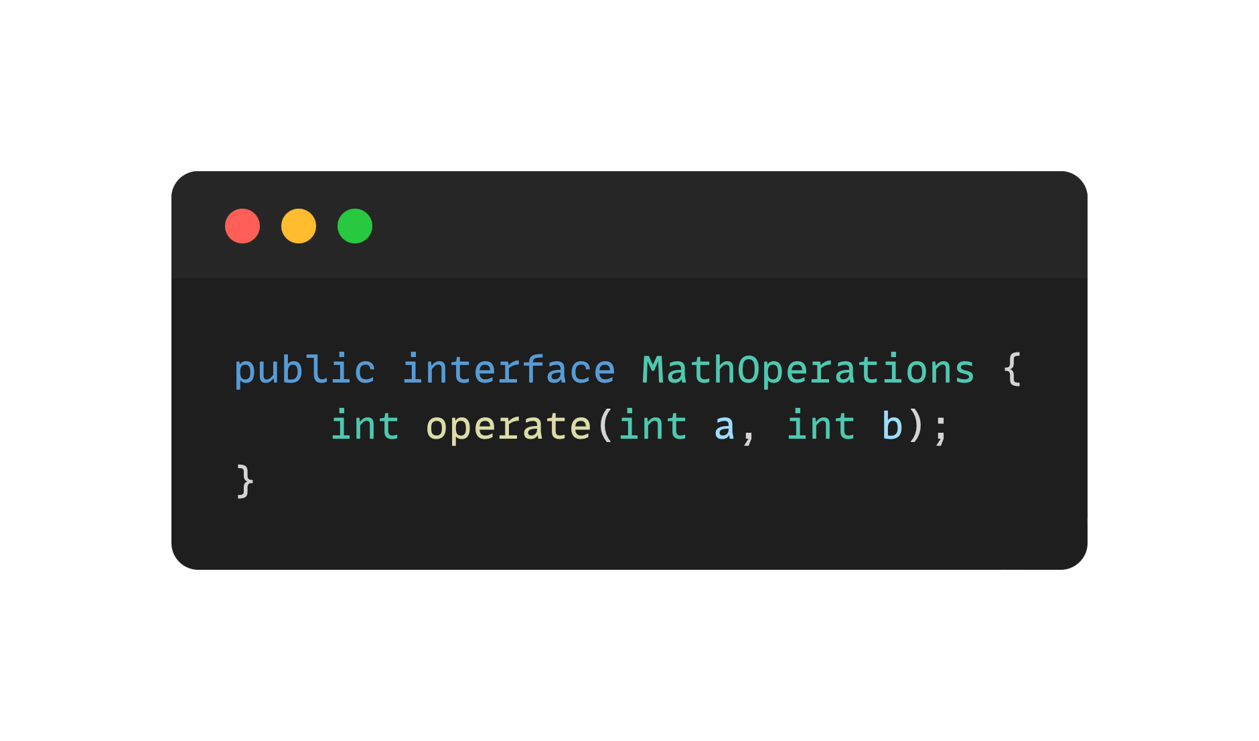
Лямбда выражения
Создадим функциональный интерфейс ,
обрабатывающий 2 параметра для математических вычислений

Slide 10
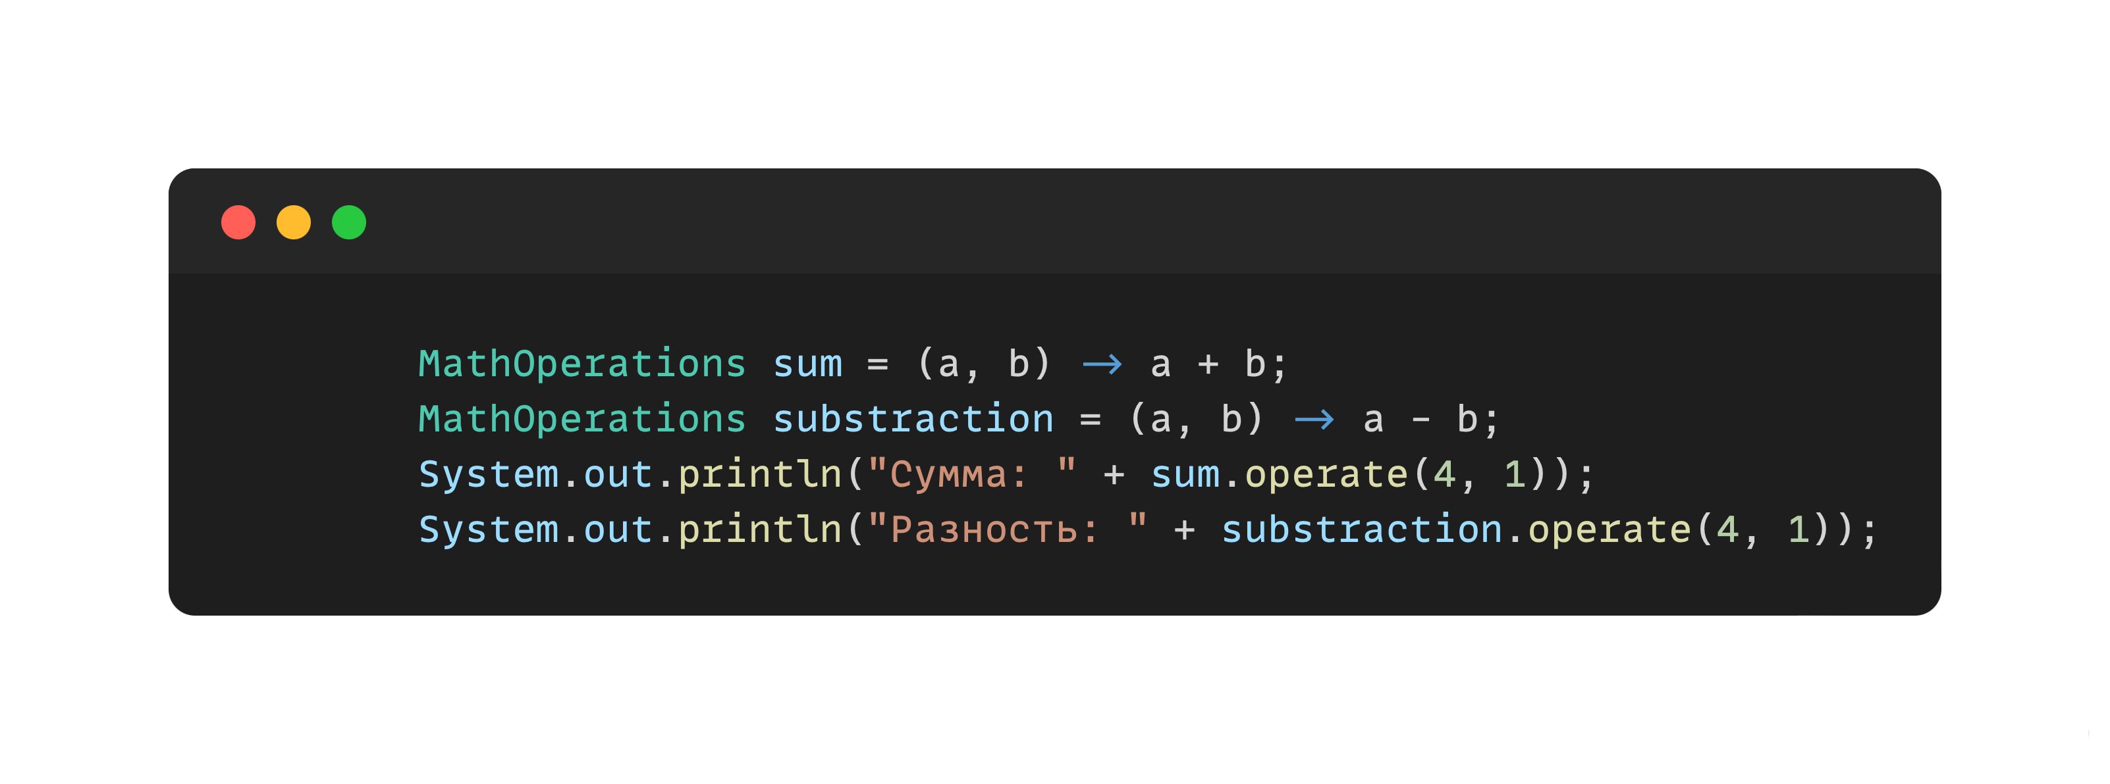
Лямбда выражения
Так будет выглядеть применение данного интерфейса.
На выходе мы получим 5 и 3 соответственно.

Slide 11
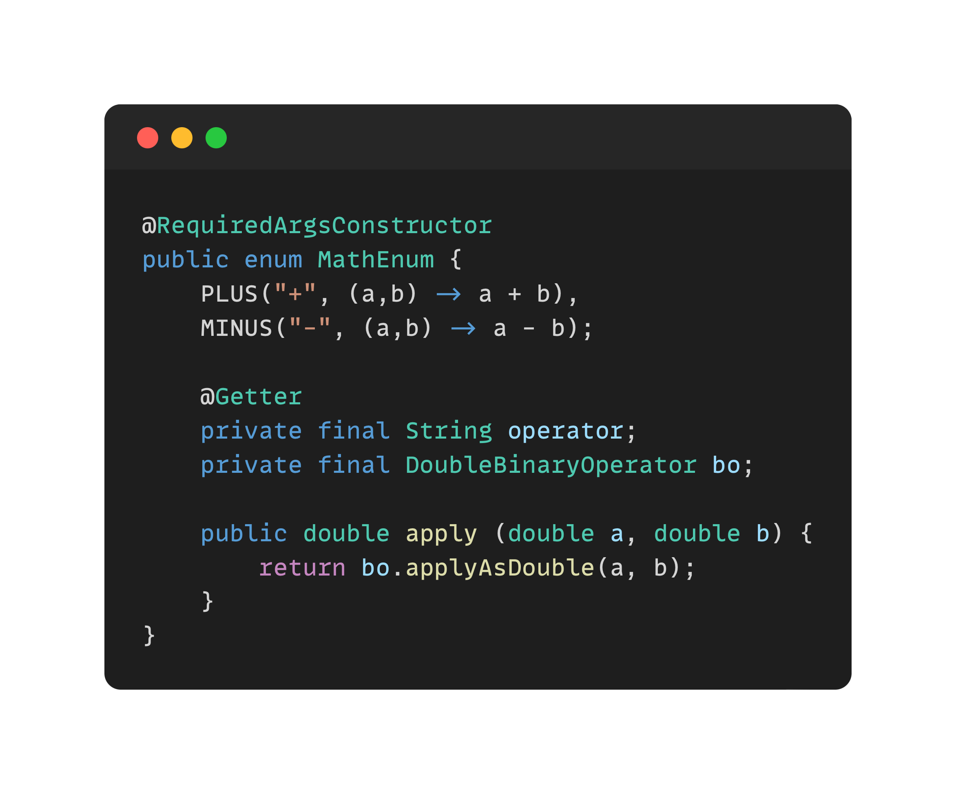
Лямбда выражения
Еще одно применение лямбда выражений – в Enum.

Slide 12
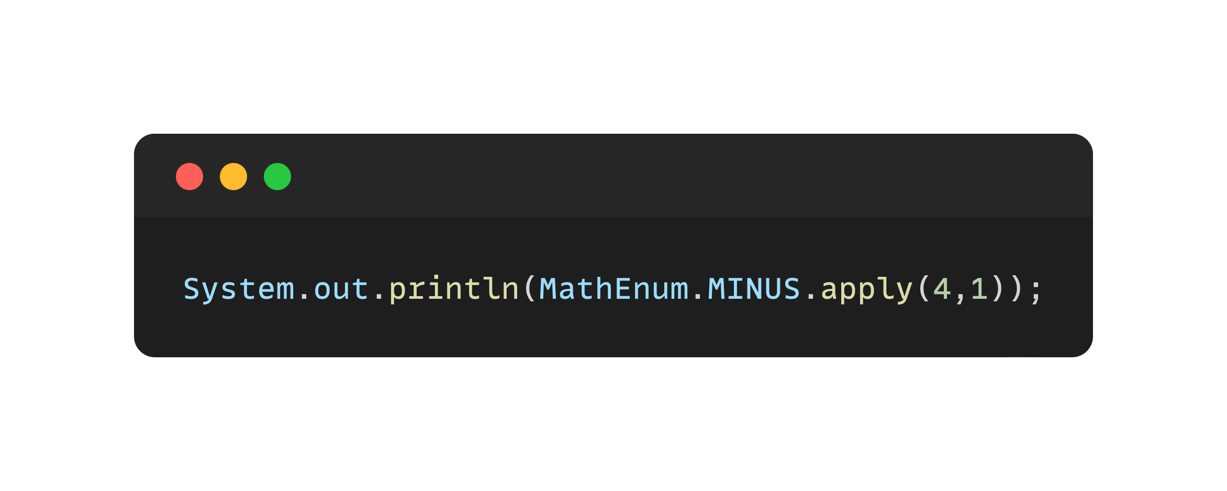
Лямбда выражения
Так будет выглядеть вызов этой функции с использованием Enum

Slide 13
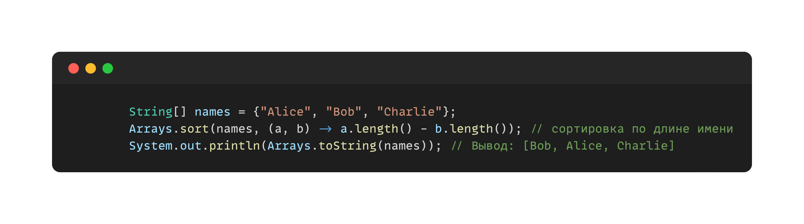
Лямбда выражения
В данном примере мы сортируем по длине имени человека, передав в метод Arrays.sort свой Comparator

Slide 14
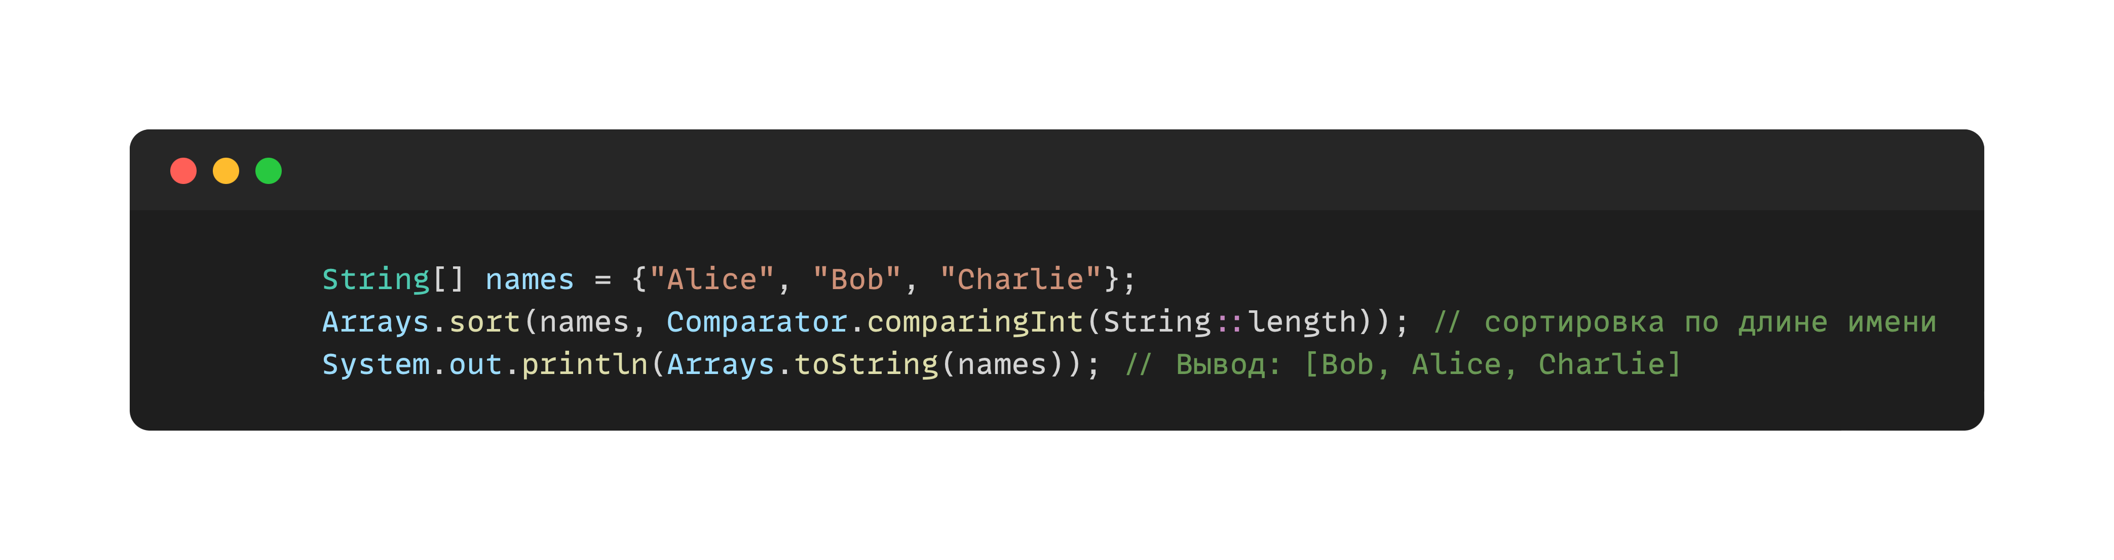
Лямбда выражения
Среда IntelliJ предлагает заменить лямбда выражение. Таким образом код будет выглядеть лаконичнее и чище.

Slide 15
Лямбда выражения
Основные стандартные функциональные интерфейсы, используемые в лямбда-выражениях:
Runnable
Callable
Comparator
Consumer
Function
Predicate

Slide 16
Лямбда выражения
Широкое применение лямбда-выражения получили в использовании Stream API, о нем мы поговорим в следующей лекции

Slide 17


